Slide 1
Bestuurlijke ontwikkeltafel
19 februari 2025

Slide 2
Agenda
Ontwikkelingen verblijf Enver
Planning / proces Verbeterprogramma Tessa & Annebet
Normenkader / invlechting in verbeterprogramma Tessa
Korte brainstorm / inventarisatie naar wensen / onderwerpen voor bestuurlijk overleg in komende periode, naast bv passend jeugdlandschap Marianne

Slide 3
Verbeterprogramma
Betaalbare en Beschikbare Jeugdhulp
Bestuurlijk besluit AB 19 december jl.
Aanleiding en uitgangspunten
Visie jeugdhulpregio Zuid-Holland Zuid
Afbakening jeugdhulp
Normaliseren & de-medicaliseren
Van individueel curatief naar collectief preventief
Algemene voorzieningen en voorliggende wetgeving

Slide 4
Verbeterprogramma
Betaalbare en Beschikbare Jeugdhulp
Programmatische aanpak
Werksessies per segment / subonderdelen
Vervolgstappen / planning

Slide 5
Verbeterprogramma
Betaalbare en Beschikbare Jeugdhulp
Toegang
Nieuw segment vormen van 1&5
Segment 2 alleen wonen als er geen ambulante oplossing is
Segment 3 passend onderwijs voor ieder kind
Segment 4 beperken aanbod en meer beschikkingsvrij
Segment 6 GI en wijkteams als partners

Slide 6
Verbeterprogramma
Betaalbare en Beschikbare Jeugdhulp
Segment 7 Wat is des onderwijs en wat is dan nog extra nodig
Regelgeving (verordening, maatwerk, PGB en bezwaar & beroep)
Contractmanagement (inclusief handhaving en fraudeaanpak)
Monitoring en sturing
Financiën

Slide 7
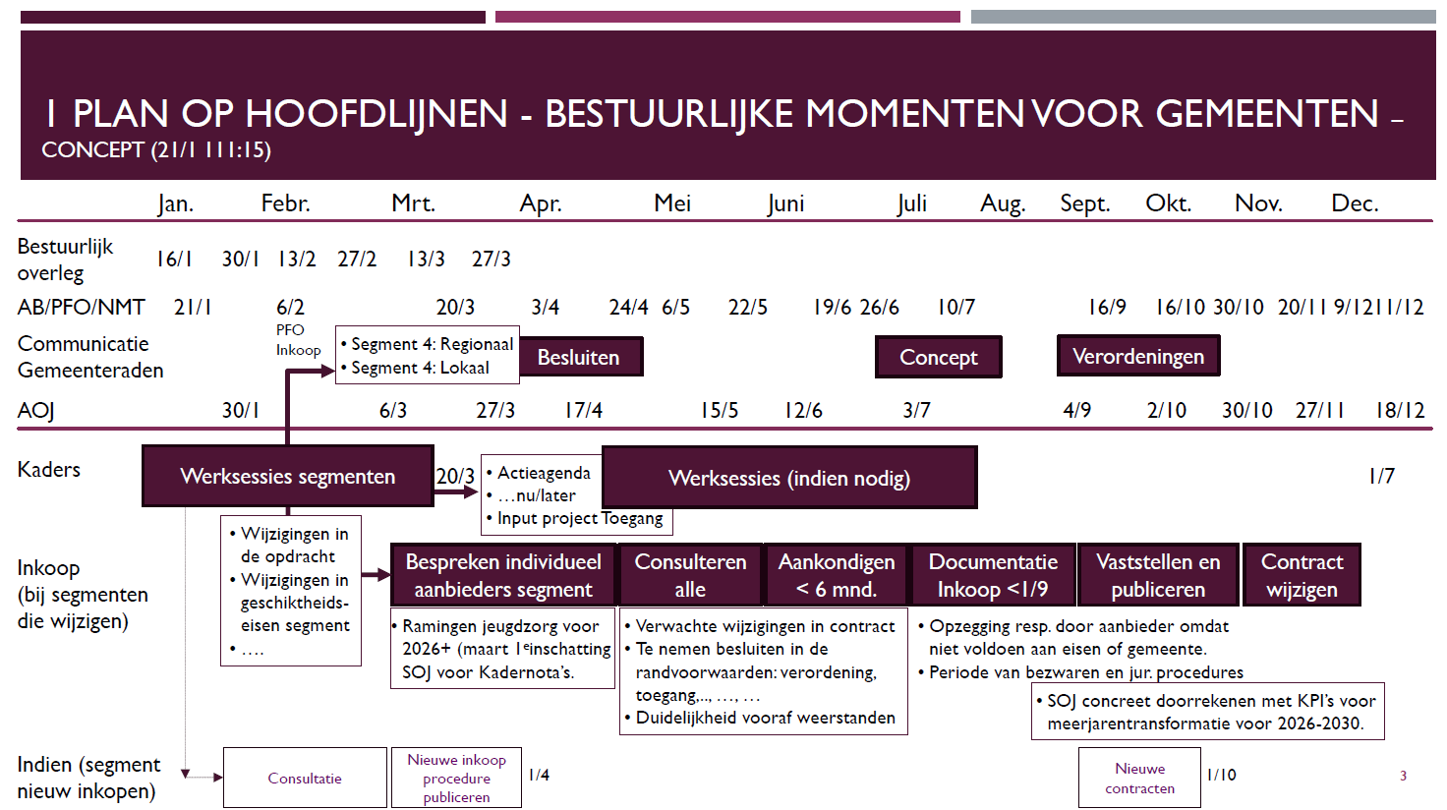
Verbeterprogramma
Betaalbare en Beschikbare Jeugdhulp

Slide 8
Projectgroep Normenkader
Korte terugblik
Huidige stand van zaken
Doorkijk naar komende periode / vervolgstappen
Verbinding Verbeterprogramma en Normenkader

Slide 9


Korte brainstorm / inventarisatie wensen behoeften overlegstructuur

Slide 10


